Slide 1
PSPICE电路仿真
实验目的
实验内容
软件介绍
仿真步骤
实验报告要求

Slide 2
实验目的
熟悉仿真软件PSPICE的主要功能；
学习利用仿真手段，分析和设计电路；
初步掌握用仿真软件PSPICE分析电路的基本方法和技巧。

Slide 3
实验内容P262
利用PSPICE软件完成单级共射放大电路
仿真放大电路的静态工作点；
仿真放大电路的输入和输出波形；
仿真放大电路电压增益的幅频响应和相频响应曲线；
仿真电路的输入/输出电阻频率响应曲线。

Slide 4
软件介绍
PSpice是国际上著名的通用电路分析程序，是一个多功能的电路模拟实验台，从70年代问世以来，经过了40多年的不断改进、完善，已成为国际上公认的一种工业标准工具。

Slide 5
PSpice 可分析的电路特性
直流分析 ：包括静态工作点（Bias Point Detail）、直流灵敏度（DC Sensitivity）、直流传输特性（TF：Transfer Function）、直流特性扫描（DC Sweep）分析。
交流分析 ：包括频率特性（AC Sweep）、噪声（Noise）分析。
瞬态分析 ：包括瞬态响应分析（Transient Analysis）、傅里叶分析（Fourier Analysis）。
参数扫描：包括温度特性分析（Temperature Analysis）参数扫描分析（Parametric Analysis）。

Slide 6
PSpice中的单位和数字
Pspice 中采用的是实用工程单位制，如电压用伏（V）、电流用安培（A）、电阻用欧姆（Ω）、功率用瓦特（W）等。在运行中，Pspice会根据具体对象自动确定其单位。用户在输入数据时，代表单位的字母可以省去。例如给电压源赋值时，键入12和12V意思一样。
Pspice 中的数字采用科学表示方式，即可以使用整数、小数和以10为底的指数。用指数表示时，底数10用字母E来表示。对于比较大或比较小的数字，还可采用10种比例因子，如下表所示。

Slide 7
PSpice中采用的比例因子
符号 | 比例因子 |  | 符号 | 比例因子
F | 10⁻¹⁵ |  | M | 10⁻³
P | 10⁻¹² |  | K | 10⁺³
N | 10⁻⁹ |  | MEG | 10⁺⁶
U | 10⁻⁶ |  | G | 10⁺⁹
MIL | 25.4× 10⁻⁶ |  | T | 10⁺¹²
Notes:
MIL(密耳)：千分一英寸

Slide 8
特别注意
1000、1E3和1K都表示同一个数；
比例因子可用大写也可用小写，如m和M都表示10⁻³。而国标规定，m表示10⁻³，M表示10⁺⁶，我们通常的习惯也是这样。为了防止混淆，在该软件中用MEG表示10⁺⁶。
比例因子只能用英文字母，如10⁻⁶用U或u表示。这一点在使用时也应注意，如电容容量C=1×10⁻⁶F，应写成C=1u（或1U）

Slide 9
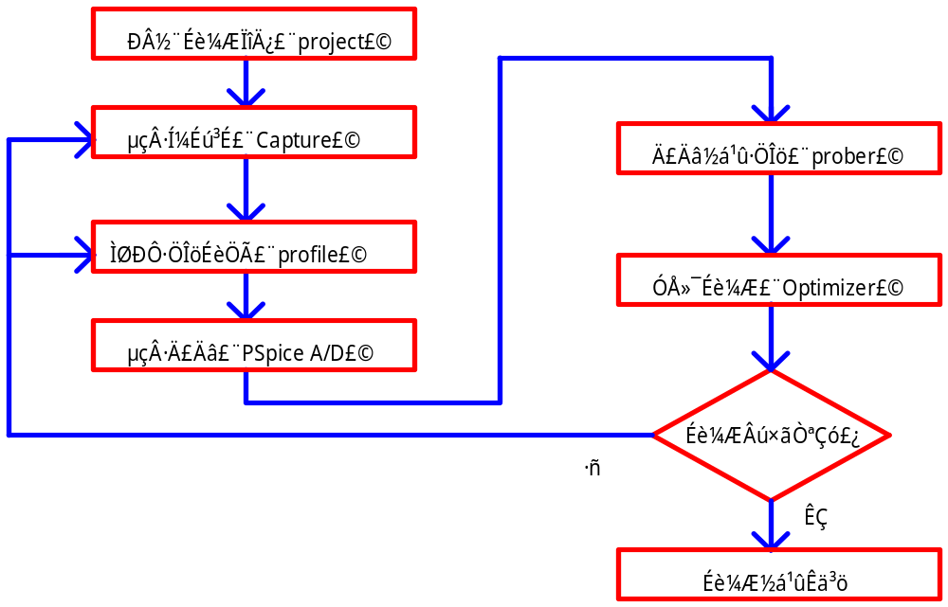
电路仿真步骤

Slide 10
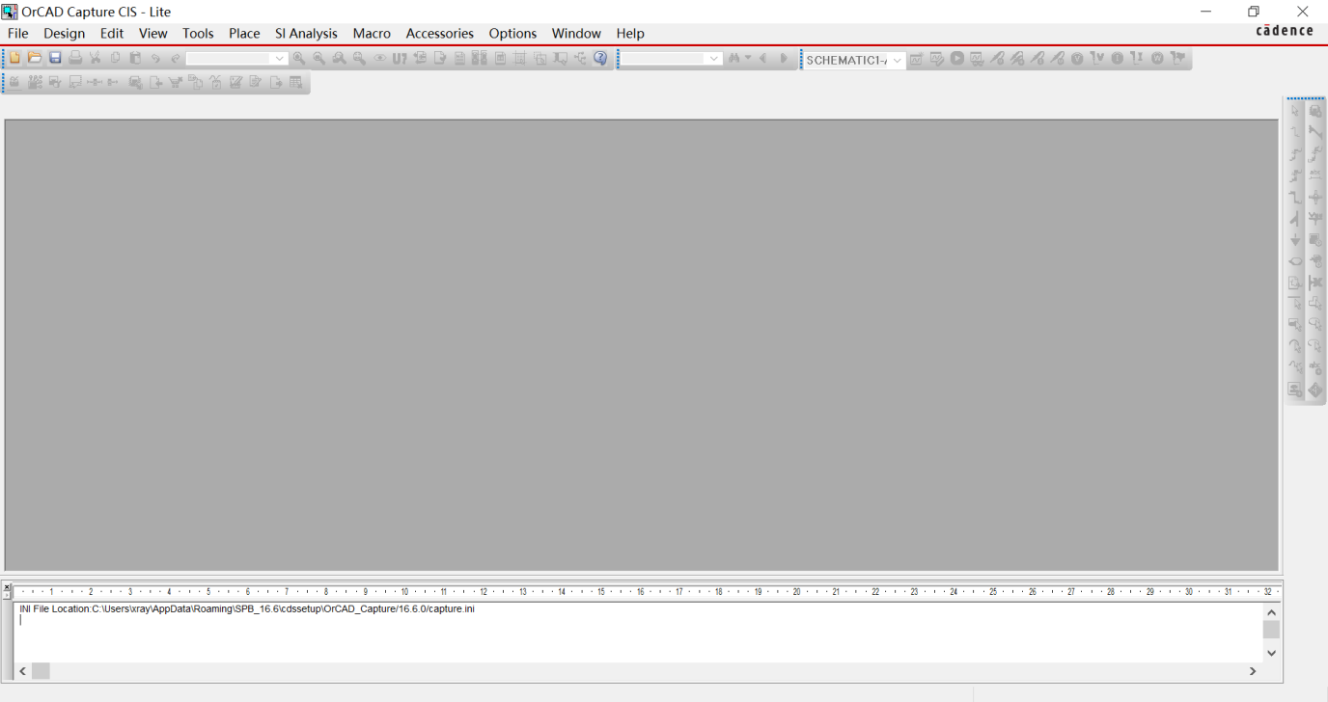
启动Capture
在计算机上选择命令集：程序/Cadence /OrCAD Capture CIS Lite，点击后就会在屏幕上出现Capture启动窗口。

Slide 11
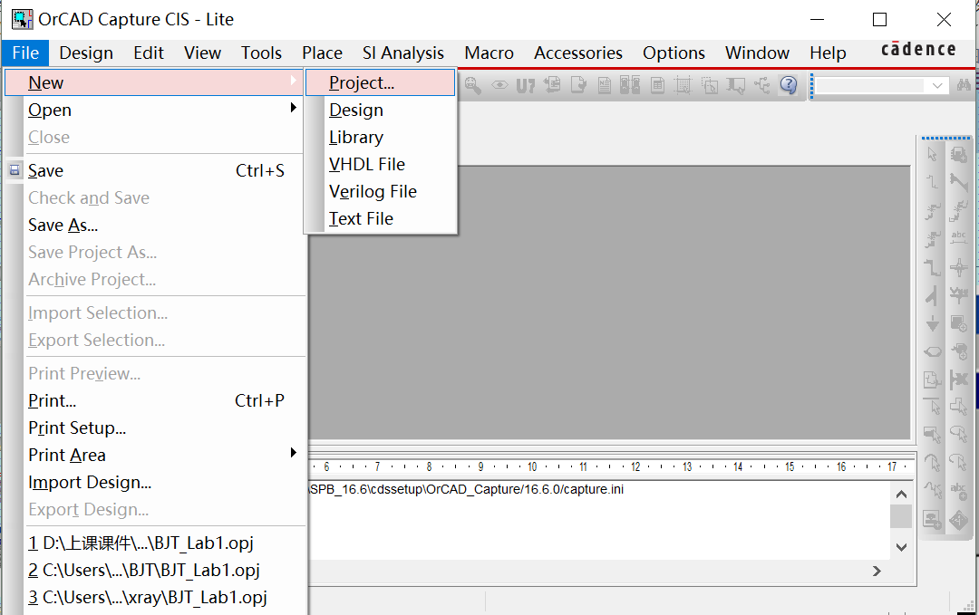
新建项目
在Capture软件中，每一个设计或分析任务都被当作一个项目。因此每开始一个新的任务就等于新建一个设计项目。

Slide 12
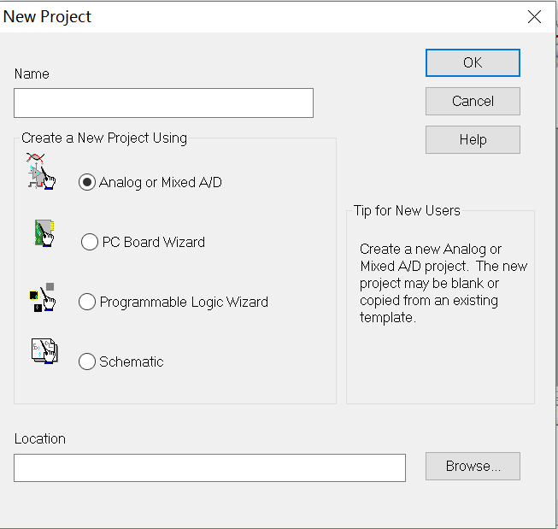
项目名称和类型
在Name栏中键入项目名
要对绘制的电路进行Pspice分析，应选“Analog or Mixed A/D”

Slide 13
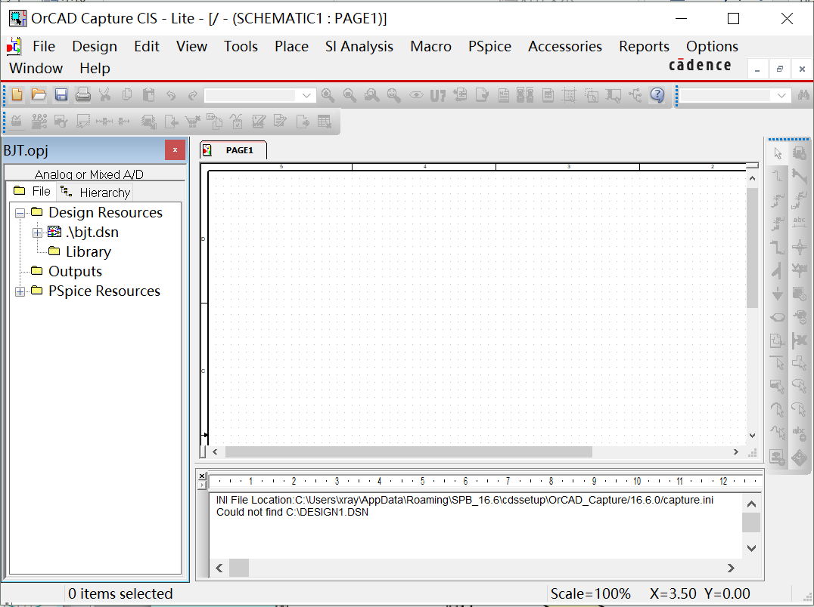
Capture工作窗口
电路图编辑窗口
项目管理器窗口
信息查看窗口

Slide 14
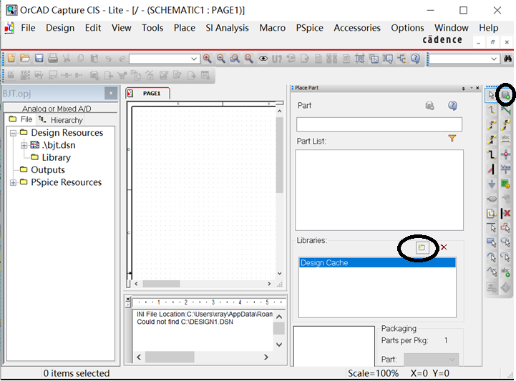
添加符号元件库
Place Part
Add Library

Slide 15
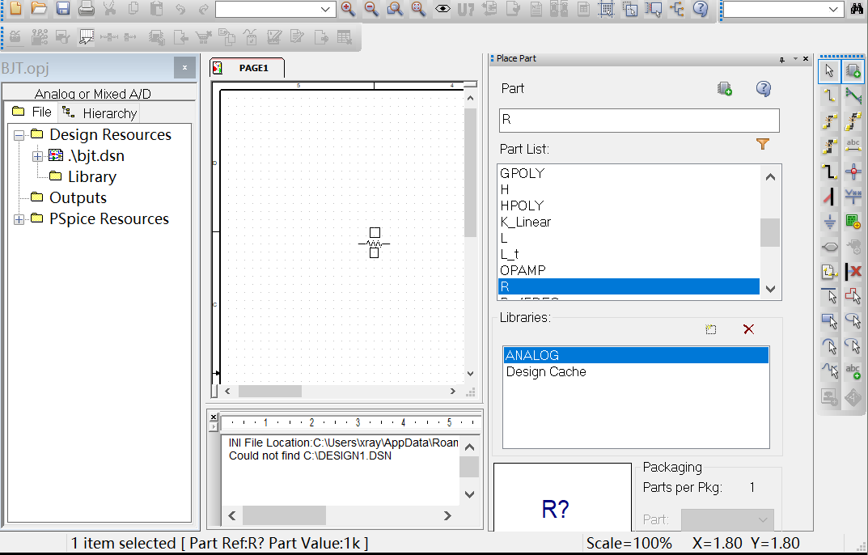
放置元件
电阻元件

Slide 16
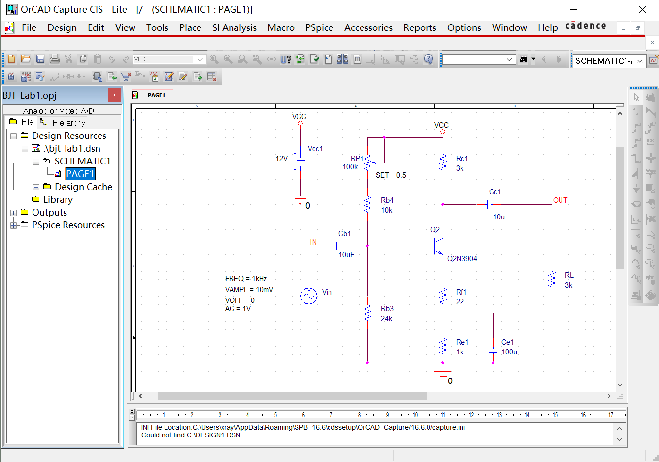
完整电路图

Slide 17
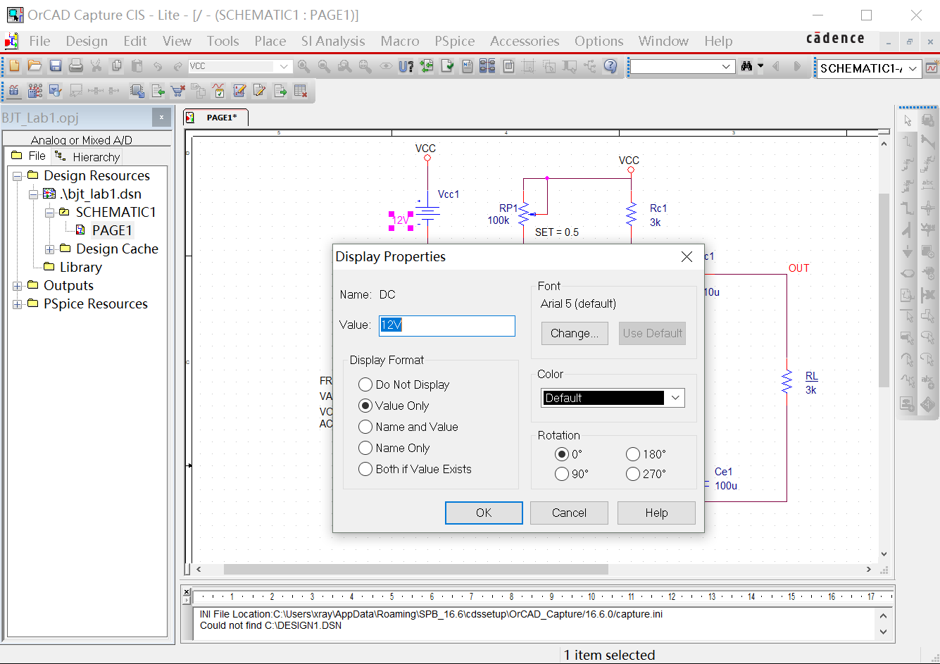
元件参数修改

Slide 18
Pspice仿真分析
直流工作点
  仿真放大电路静态工作点
时域（瞬态）分析
  仿真放大电路的输入和输出波形
交流扫描分析
  仿真放大电路电压增益的幅频响应和相频响应曲线
  仿真电路的输入/输出电阻频率响应曲线

Slide 19
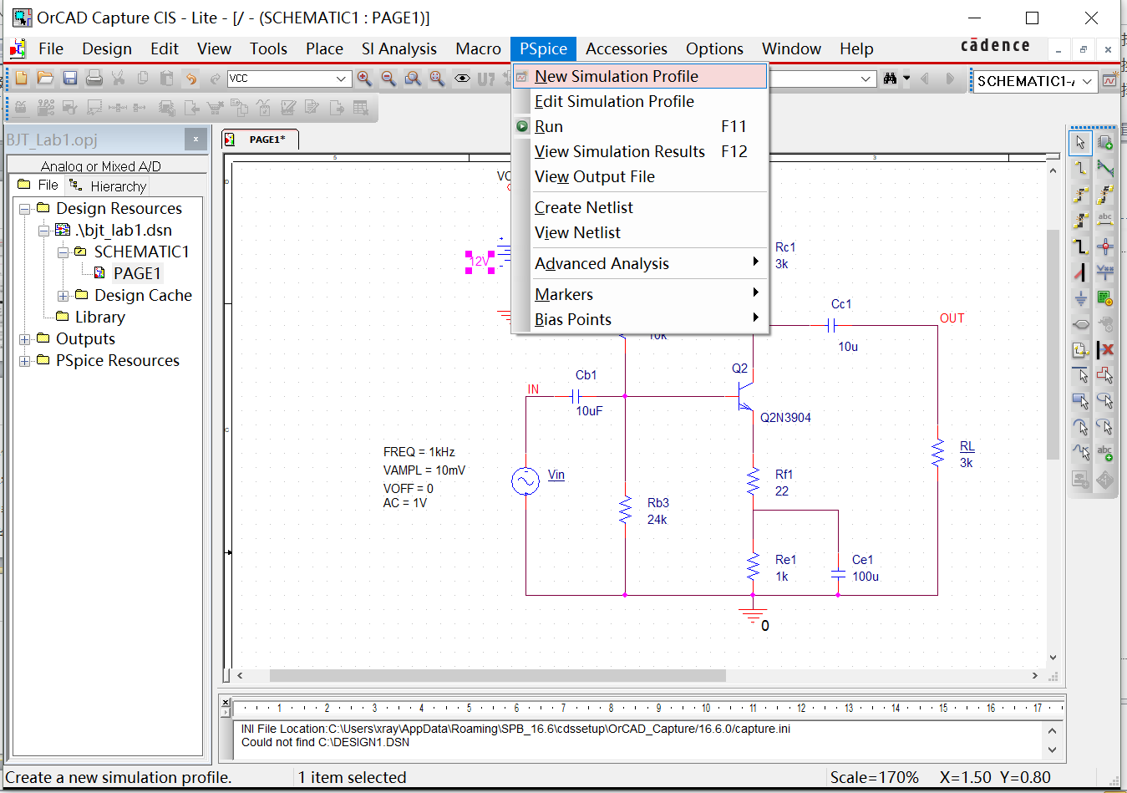
直流工作点仿真——新建仿真

Slide 20
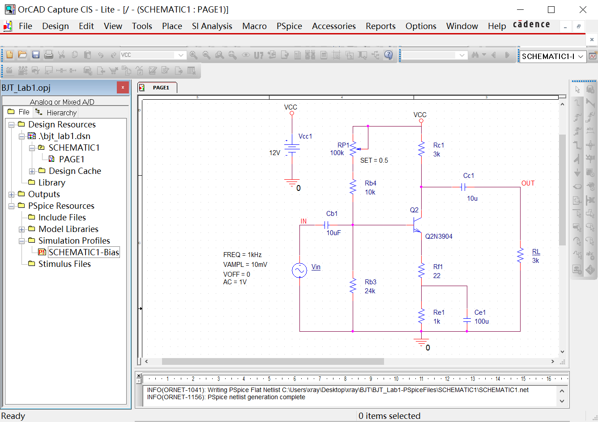
直流工作点仿真——状态激活
仿真项目

Slide 21
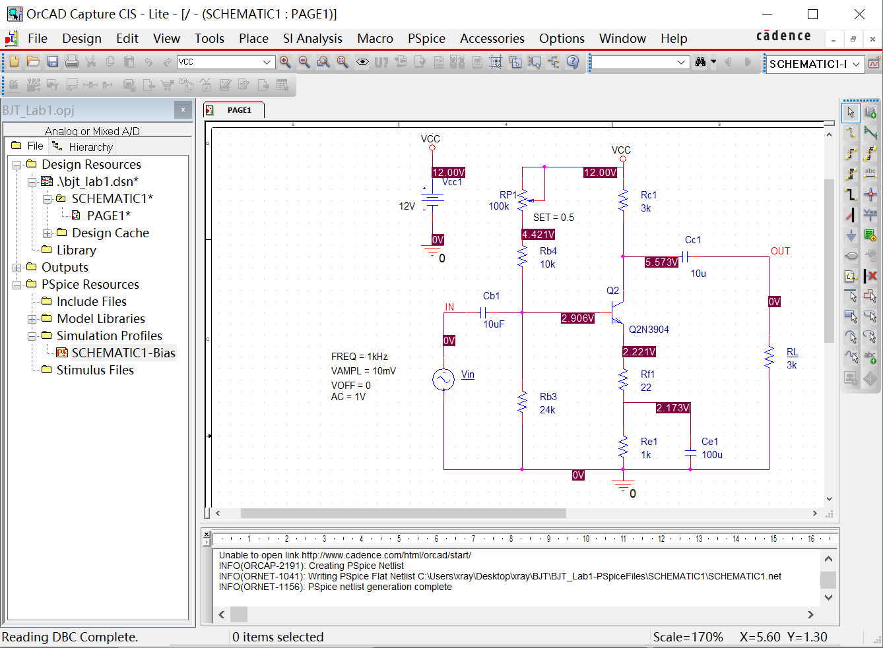
直流工作点仿真——仿真结果

Slide 22
时域（瞬态）分析
瞬态分析又称TRAN分析，就是求电路的时域响应。它可在给定输入激励信号情况下，计算电路输出端的瞬态响应，也可在没有激励信号但有贮能元件（如C和L）的情况下，求振荡波形。

Slide 23
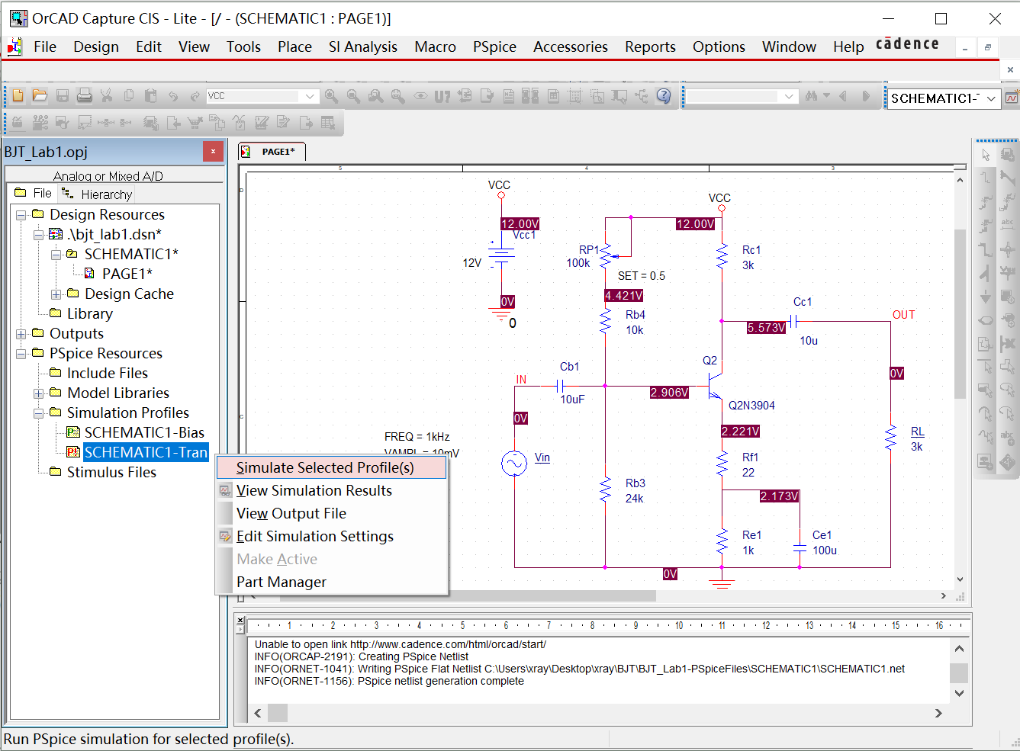
时域分析
时域分析

Slide 24
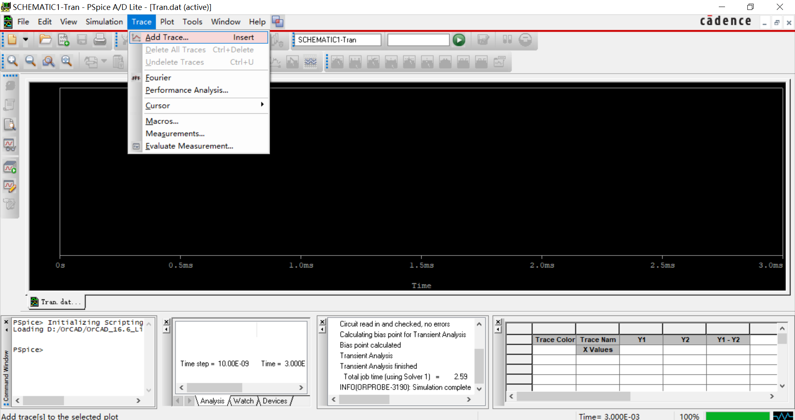
Pspice A/D Lite观察窗口

Slide 25
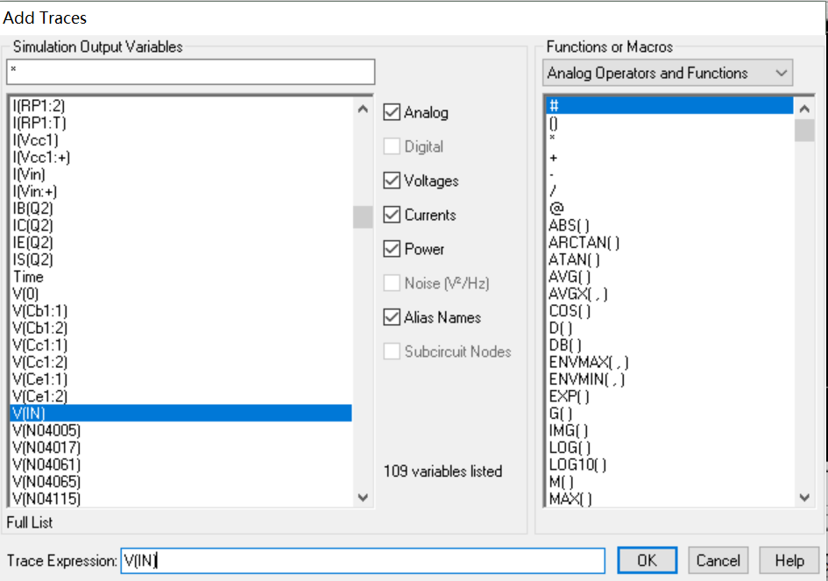
选择观察对象
可用以下两种方法选择要显示的变量名
  在对话框左边的输出变量列表中用点击要显示的变量
  在“Trace Expression” 文本框中键入要显示的变量名

Slide 26
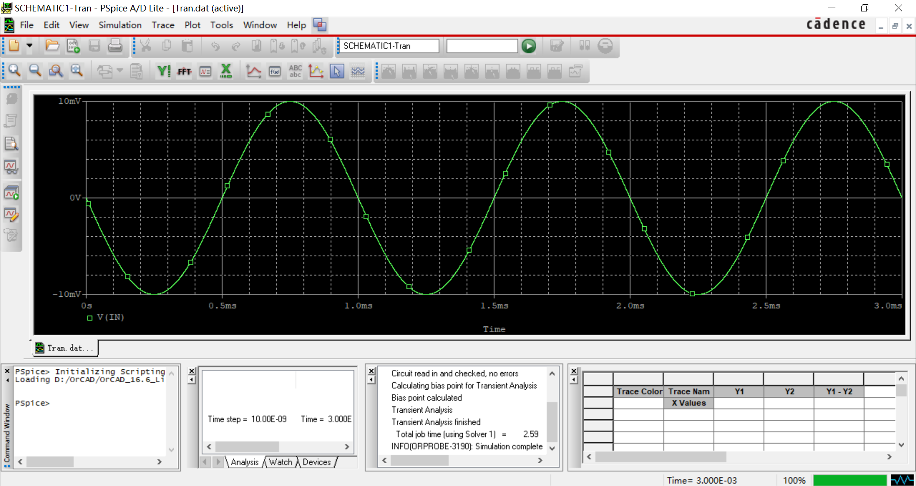
输入信号仿真结果

Slide 27
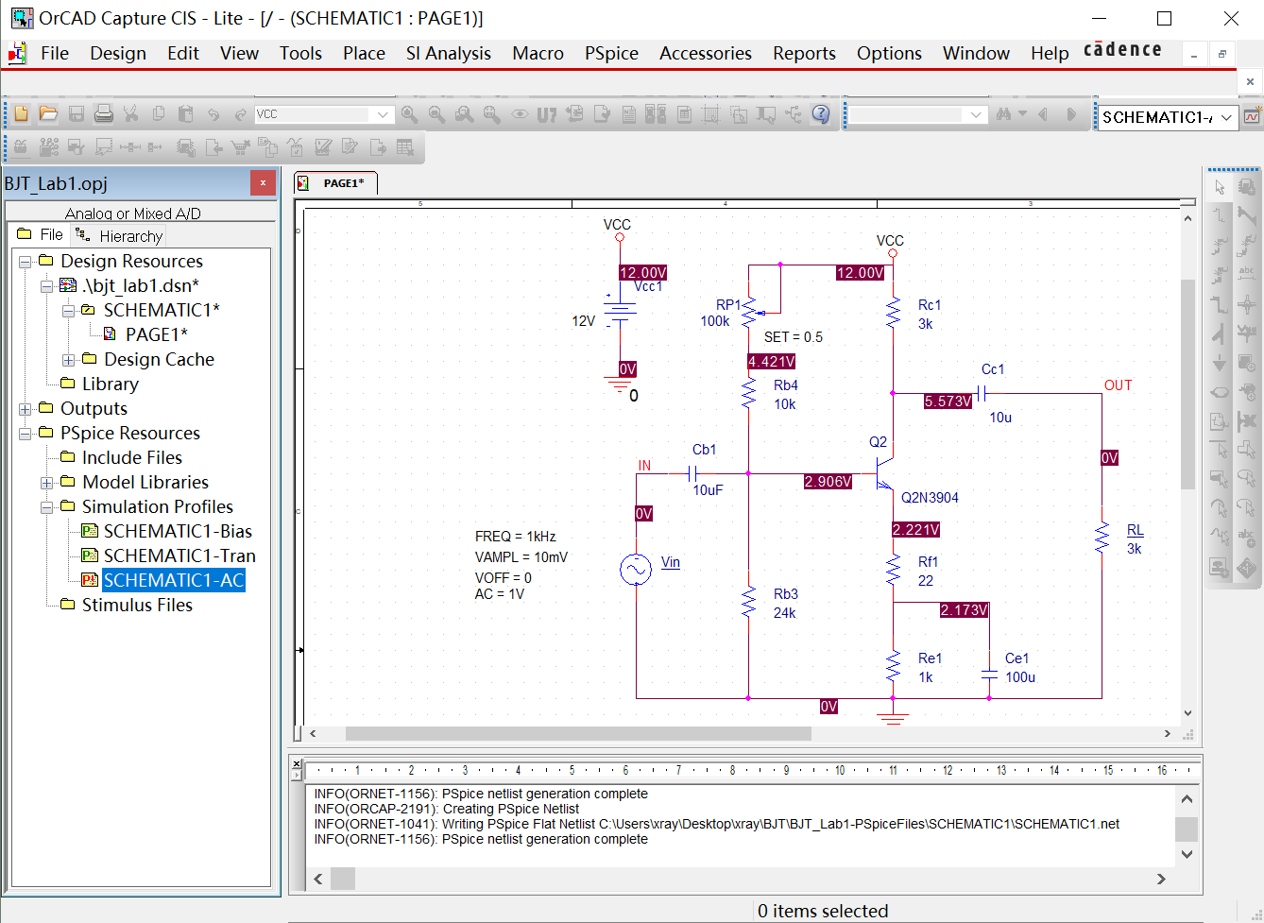
交流扫描分析
AC设定

Slide 28
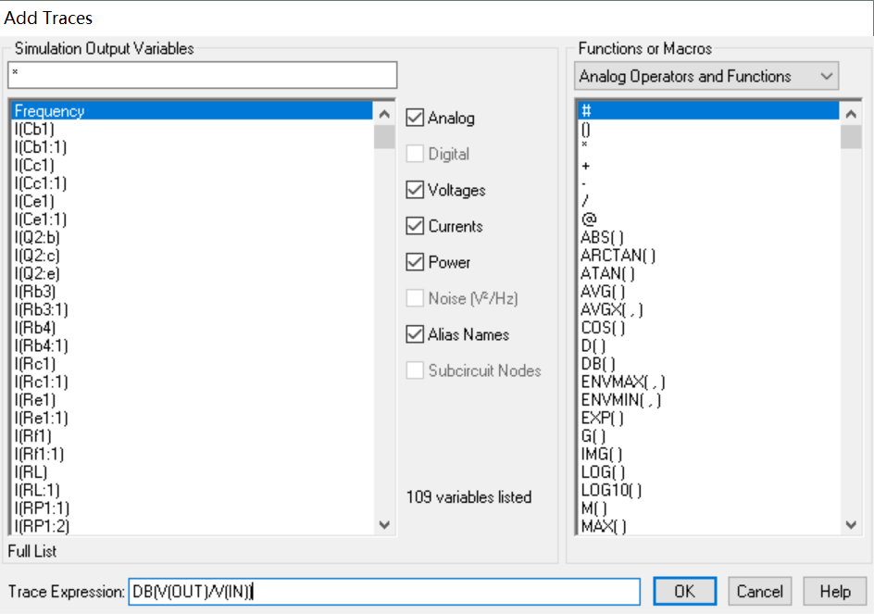
幅频特性曲线参数设置
输入表达式

Slide 29
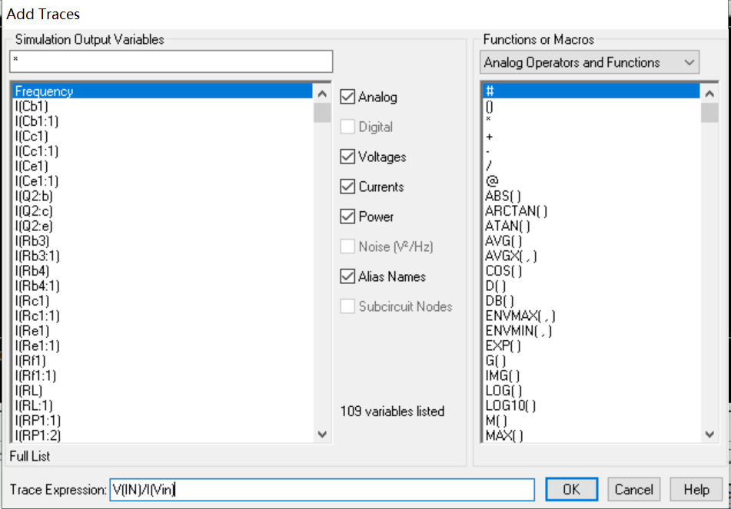
输入阻抗曲线设置
输入表达式

Slide 30
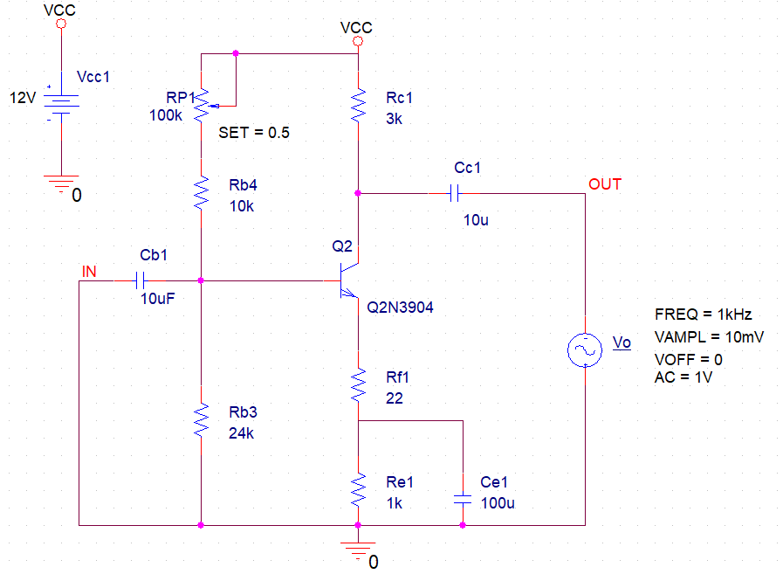
输出阻抗电路
输入短接
AC在输出端

Slide 31
实验报告要求
针对P100图4.6.1完成仿真工作；
画出实验电路图，标出所有参数；
仿真静态工作点；
仿真输入、输出电压波形；
仿真幅频响应曲线，标记中频增益、上限截止频率和下限截止频率；
仿真输入/输出电阻的频率响应曲线。

